Slide 1




ҚОСТАНАЙ ОБЛЫСЫ/ҚОСТАНАЙ ҚАЛАСЫ
БІЛІМ БЕРУ ҰЙЫМДАРЫНДА ПЕДАГОГТЕР МЕН АТА-АНАЛАРДЫҢ ӨЗАРА ІС-ҚИМЫЛЫН ЖАҚСАРТУҒА БАҒЫТТАЛҒАН
«ҮНДЕСТІК» ОБЛЫСТЫҚ ЖОБАСЫ
2021 жыл

Slide 2






ЖОБАНЫҢ АТАУЫ
Білім беру ұйымдары
(мектептің барлық буындары деңгейінде)
Білім беру ұйымы педагогтері мен ата-аналардың өзара іс-қимылы
ПРОЕКТ АДРЕСАТЫ
«Үндестік»
2

Slide 3


ЖОБАНЫҢ МАҚСАТТАРЫ, МІНДЕТТЕРІ МЕН БАҒЫТТАРЫ
Мақсаттары :

1
Ыңғайлы оқу-тәрбие алаңын құруға бағытталған әлеуметтік серіктестік қағидаттары мен шарттары негізінде отбасы мен білім беру ұйымының жүйелі, кешенді, Үйлестірілген әлеуметтік-психологиялық-педагогикалық ұзақ мерзімді өзара іс-қимылын қамтамасыз ету.

БАҒЫТТАР
МІНДЕТТЕР
4
Балалар мен жасөспірімдердің бейәлеуметтік мінез-құлқының алдын алу, отбасыларда салауатты өмір салтының негіздерін қалыптастыру үшін жағдайлар жасау.
1
1
Ата-аналарды білім беру ұйымы қызметінің барлық салаларына белсенді тарту.
Ғылыми-әдістемелік бағыт
Білім алушылардың психологиялық денсаулығын сақтауға және нығайтуға, олардың әлеуметтенуіне ықпал ететін психологиялық қауіпсіз білім беру ортасын құру
Ата-аналар білімін тепе-тең негізде ұйымдастыру: педагогтер-ата-аналар, ата – аналар-ата-аналар; отбасын педагогикалық сүйемелдеу (оқыту, консультация беру, тәрбие, ағарту мәселелерінде көмек көрсету және т.б.).
5
2
2
Диагностикалық-сараптамалық бағыт
3
Профилактикалық бағыт
4
3
Консультативтік-ағартушылық бағыт
Өзара іс – қимыл нысандарын жетілдіру: білім беру ұйымы-отбасы. Білім беру ұйымының тәрбие процесін ұйымдастырудағы отбасының рөлін күшейту
5
Дамытушылық бағыты
3

Slide 4








ЖОБАНЫ ІСКЕ АСЫРУ ӘДІСТЕРІ
1
2
БІЛІМ БЕРУ ҰЙЫМЫ МЕН ОТБАСЫНЫҢ ӨЗАРА ІС-ҚИМЫЛЫНЫҢ ОЗЫҚ ТӘЖІРИБЕСІН ТАЛҚЫЛАЙ ОТЫРЫП, АШЫҚ ДИАЛОГ АЛАҢДАРЫ
КРАУДСОРСИНГТІ ҚОЛДАНУ
білім беру ұйымы мен отбасының өзара іс-қимыл жүйесіндегі белгілі бір міндеттерді шешу үшін кең аудиторияны (мүмкіндігінше кәсіби мамандарды) тарту.
акт-технологиялардың көмегімен жүйеленетін педагогтердің білімін, тәжірибесін, дағдыларын жалпылау.
МҰҒАЛІМДЕР МЕН АТА-АНАЛАР ӨЗЕКТІ АҚПАРАТ АЛАДЫ.
Өзара байланысты мәселелерді шешу: Ақпаратты жинау және өңдеу, конструктивті идеяларды жинау және өңдеу, ұсыныстар жинау, тәуелсіз сарапшылар тобын қалыптастыру..
Оқыту және тәрбиелеу процесіне жәрдемдесу үшін тәлімгерлік.
3
МҰҒАЛІМДЕР ТЕГІН ОҚУ ҚҰРАЛДАРЫН ТАБАТЫН, ӘДІСТЕМЕЛЕР МЕН МАТЕРИАЛДАРМЕН АЛМАСАТЫН ӨҢІРДЕГІ ПЕДАГОГТЕРДІҢ ОНЛАЙН-КІТАПХАНАЛАРЫ МЕН ҚОҒАМДАСТЫҚТАРЫ
4
ЫНТЫМАҚТАСТЫҚ-БҰЛ БІЛІМ АЛМАСУ, ОҚЫТУ ЖӘНЕ КЕЛІСІМГЕ ҚОЛ ЖЕТКІЗУ ЖҮЗЕГЕ АСЫРЫЛАТЫН ЖАЛПЫ БІЛІМ БЕРУ ЖӘНЕ БІЛІМ БЕРУ МАҚСАТТАРЫНА ҚОЛ ЖЕТКІЗУ ҮШІН МҰҒАЛІМДЕР МЕН АТА-АНАЛАРДЫҢ БІРЛЕСКЕН ІС-ӘРЕКЕТІНІҢ ПРОЦЕСІ.
4

Slide 5

ӨЗАРА ӘРЕКЕТТЕСУ ФОРМАЛАРЫ
ҰЖЫМДЫҚ, ТОПТЫҚ ЖӘНЕ ЖЕКЕ ӨЗАРА ӘРЕКЕТТЕСУ ФОРМАЛАРЫН БІРІКТІРУ
ҰЖЫМДЫҚ
ашық ата-аналар жиналысы, ата-аналар лекторийі, тәжірибе алмасу бойынша ата-аналар конференциясы, сұрақтар мен жауаптар кеші, тәрбие және оқыту мәселелері бойынша диспут-рефлексия, ата-аналардың педагогикалық ұжыммен «Ашық есік күндері» форматында кездесуі, «TEDx» форматында «Диалог» клубы, ата-аналардың қатысуымен шығармашылық шеберханалар, ата-аналардың өздері бастамашылық еткен іс-шаралар.
5

Slide 6

ӨЗАРА ӘРЕКЕТТЕСУ ФОРМАЛАРЫ
1
АШЫҚ АТА-АНАЛАР ЖИНАЛЫСЫ
(жалпы мектептік ата-аналар жиналысының алдында білім алушылардың ата-аналары үшін мамандардың, пән мұғалімдерінің жеке консультациялары өткізіледі)
6

Slide 7

ӨЗАРА ӘРЕКЕТТЕСУ ФОРМАЛАРЫ
2
«TEDx» ФОРМАТЫНДАҒЫ «ДИАЛОГ» КЛУБЫ
алдын ала мәлімделген тақырыпта сөз сөйлеу (ата-аналар, балалар, педагогтар)
7

Slide 8

ӨЗАРА ӘРЕКЕТТЕСУ ФОРМАЛАРЫ
3
АТА-АНАЛАР ЛЕКТОРИЙІ
дәрісі басталар алдында балалар концерті көрсетіліммен
8

Slide 9

ӨЗАРА ӘРЕКЕТТЕСУ ФОРМАЛАРЫ
4
АТА-АНАЛАР КОНФЕРЕНЦИЯЛАРЫ
ата-аналардың өздері тақырыпты анықтайтын және өзекті мәселелерді талқылау үшін мамандарды шақыра алатын тәжірибе алмасу бойынша
9

Slide 10

ӨЗАРА ӘРЕКЕТТЕСУ ФОРМАЛАРЫ
ҰЖЫМДЫҚ, ТОПТЫҚ ЖӘНЕ ЖЕКЕ ӨЗАРА ӘРЕКЕТТЕСУ ФОРМАЛАРЫН БАЙЛАНЫСТЫРҒАН ЖӨН
ТОПТЫҚ
ата-аналар комитетімен өзара әрекеттесу, шығармашылық топтармен өзара әрекеттесу; мамандармен топтық консультациялар (директордың ТЖ жөніндегі орынбасары, педагог-психолог, әлеуметтік педагог, логопед және т.б. тар мамандар), тимбилдинг, кофе-монинг, диалогтық алаңдар, мамандарды (педагог-психолог, әлеуметтік педагог, логопед және т. б. тар мамандар) тарта отырып, ата-аналарға арналған практикалық сабақтар, Отбасылық клуб, квесттер, шығармашылық сағаттар, «ата-аналарда жұмысында бір күн» кәсіптік бағдарлау, бірлескен театр қызметі, ата-аналармен бірге мектеп БАҚ-тары, отбасымен жұмыс бойынша конкурстар.
10

Slide 11

ӨЗАРА ӘРЕКЕТТЕСУ ФОРМАЛАРЫ
1
КОФЕ-МОНИНГ
ата-аналармен кездесу білім беру ұйымында ата-ананың қонақ бөлмесі форматында ұйымдастырылады. Ата-аналар мен мұғалімдер балаларды тәрбиелеу және оқыту мәселелерін кофе үстінде еркін, бейресми жағдайда шешеді. Оқыту және ата-ана қарым-қатынасы туралы бейне материалдарды көруге болады.
11

Slide 12

ӨЗАРА ӘРЕКЕТТЕСУ ФОРМАЛАРЫ
2
ТИМБИЛДИНГ
«Біз біргеміз» командалар ойын түрінде өтеді: педагогтар - ата – аналар, педагогтар – оқушылар, ата-аналар-балалар, қазіргі балалар мен жасөспірімдер үшін қажетті коммуникативтік және әлеуметтік құзыреттерді қалыптастырады.
12

Slide 13
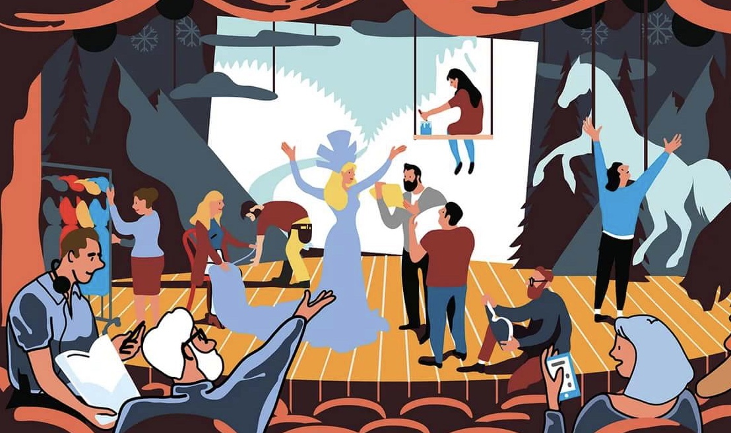
ӨЗАРА ӘРЕКЕТТЕСУ ФОРМАЛАРЫ
3
БІРЛЕСКЕН ТЕАТР ҚЫЗМЕТІ
балалармен, ата-аналармен және педагогтармен бірлескен театрлық қойылымдарды ұйымдастыру және өткізу, бұл ата-аналардың психологиялық-педагогикалық мәдениетін дамытуға; білім алушылардың эстетикалық және көркемдік талғамын қалыптастыруға, сондай-ақ балалар мен ата-аналар арасындағы қарым-қатынасты жақсартуға ықпал етеді. Театр қызметі-балаларды тәрбиелеу және оқыту мәселелерін шешуде мұғалімдер (сынып жетекшілері, пән мұғалімдері) мен ата-аналардың бірлескен жұмысының тиімді нысаны.
13

Slide 14

ӨЗАРА ӘРЕКЕТТЕСУ ФОРМАЛАРЫ
ҰЖЫМДЫҚ, ТОПТЫҚ ЖӘНЕ ЖЕКЕ ӨЗАРА ӘРЕКЕТТЕСУ ФОРМАЛАРЫН БІРІКТІРГЕН ЖӨН
ЖЕКЕ
(« Директор сағаты », «Әкімшілік қабылдау бөлмесі », пән мұғалімдерімен жеке консультациялар, интерактивті әңгіме, сауалнама және диагностика, үйге бару, консультация-рефлексия, ата-аналар жеке тапсырмаларды орындауы).
14

Slide 15

ӨЗАРА ӘРЕКЕТТЕСУ ФОРМАЛАРЫ
1
«ДИРЕКТОР САҒАТЫ»
(директордың ата-аналармен жеке жұмысы үшін белгіленген уақыт);
14

Slide 16

ӨЗАРА ӘРЕКЕТТЕСУ ФОРМАЛАРЫ
2
«ӘКІМШІЛІК ҚАБЫЛДАУ БӨЛМЕСІ»
(директордың тәрбие ісі жөніндегі орынбасарларының ата-аналарымен жеке жұмыс істеуі үшін белгіленген уақыт)
14

Slide 17

ӨЗАРА ӘРЕКЕТТЕСУ ФОРМАЛАРЫ
3
СЫНЫП ЖЕТЕКШІЛЕРІ, ПСИХОЛОГТАР, ӘЛЕУМЕТТІК ПЕДАГОГТАР ҮШІН
ата-аналармен жеке жұмыс жасаудың осы түрлерін ұсынамыз:
- интерактивті әңгіме;
- сауалнама және диагностика;
- үйге бару;
- кеңес;
- ата-аналар жеке тапсырмаларды орындауы.
14

Slide 18



БІЛІМ БЕРУ ҰЙЫМЫ МЕН ОТБАСЫНЫҢ ӨЗАРА ІС-ҚИМЫЛЫН БАСҚАРУ НЫСАНДАРЫ
Құрамына директор, директордың тәрбие жұмысы жөніндегі орынбасарлары, мектептің ата-аналар комитетінің өкілі кіретін білім беру ұйымы мен отбасының өзара іс-қимылын үйлестіру жөніндегі кеңесті құру.
Директор мен директордың ТЖ, ОЖ, ҒӘБ жөніндегі орынбасарларының сынып жетекшілерімен, пән мұғалімдерімен өзара іс-қимылы директор жанындағы жиналыстарда, педагогикалық кеңестерде, отбасымен жұмыс мәселелері жөніндегі әдістемелік кеңестерде, шығармашылық топтардың жұмысында жүзеге асырылады.
Ата - аналардың білім беру ұйымының әкімшілігімен өзара іс – қимылы -білім беру ұйымының сайттарында «сұрақ-жауап» форматында.
Жоба алгоритмі
Мәселелердің жай-күйін анықтау, зерттеу және оларды шешу нәтижелерін үнемі бақылау.
Педагогтардың қызметін көтермелеу
— отбасымен шығармашылықпен жұмыс істейтін педагогтарды анықтау;
— ата-аналармен жұмыс проблемалары бойынша үздік жобаға конкурс өткізу;
— тәжірибелі, кәсіби жұмыс істейтін педагогтарға «ата-аналармен жұмыс жөніндегі әдіскер» атағын беру;
— «Бірегей ата-аналар жиналысы» конкурсын (әзірлемелердің немесе басқа да ашық іс-шаралардың конкурсы) өткізу;
— шығармашылық эсселер, мұғалімдердің отбасымен жұмыс туралы рефлексиясы (ата-аналардың, балалардың қатысуымен).
Ата-аналардың қызметін көтермелеу
— жоба бойынша жұмыс қорытындылары: оқу жылының қорытындысы бойынша «Үздік ата-аналар ұжымы», «Үздік ата-аналар комитеті», «Ең белсенді ата-ана» және т. б. конкурстар өткізу;
— «Тату отбасы» атағын беру (отбасының барлық мүшелері мектеп, сынып өміріне белсенді қатысады);
— Үлгілі отбасылардың Құрмет кітабын ресімдеу (фотосуреттер, отбасының паспорты, олардың еңбегінің нәтижелері);
— ең белсенді ата-аналарға алғыс хаттарды рәсімдеу;
— отбасылармен және олардың жетістіктерімен мектеп баспасы, мектеп сайты, әлеуметтік желілер, газеттер және т. б. БАҚ арқылы танысу.
15

Slide 19

ЖОБА ТИІМДІЛІГІНІҢ КРИТЕРИЙЛЕРІ
Білім беру ұйымдарының білім алушылары арасында құқық бұзушылықтардың, буллингтің, суицидтік жағдайлардың болмауы
Тиімділік өлшемі
04
Жобаны іске асыру
02
01
Жобамен жұмыс істеу тиімділігінің өлшемі білім беру ұйымына деген оң көзқарастың қалыптастырылуы, білім алушылардың, ата-аналар мен педагогтердің қанағаттану деңгейімен айқындалатын оны қабылдаудың беделі болып табылады
Жұмыс нәтижесі
03
Ата-аналар білім беру ұйымдары үшін өздері ұйымдастырған және өткізген іс-шаралардың саны мен сапасы
Ата-аналар қоғамының іс-шараларға қатысу пайызы
16

Slide 20
ЖОБА ЖҰМЫСЫНЫҢ НӘТИЖЕЛЕРІ
1
4
Бала тәрбиесіндегі отбасының рөлін күшейту
Ата-аналардың, педагогтердің психологиялық-педагогикалық мәдениетін арттыру
3
6
2
4
6
Ата - аналардың оқу - тәрбие қызметінің мазмұны мен нәтижелілігіне қанағаттануын арттыру
3
1
5
Ата-аналармен бұқаралық іс-шаралар жүйесін құру, бірлескен қоғамдық маңызы бар қызметті ұйымдастыру бойынша жұмыстар жүргізу
(ата - аналардың сенім дәрежесі, ата-аналардың білім алушылардың үлгерімін бақылау, Ата-аналардың мектеп сұрауларына реакциясының жоғары жылдамдығы және керісінше-ата-аналардың мектеп өміріне белсенді қатысуға дайындығы).
2
5
Педагогтар мен ата-аналардың, сондай-ақ жұртшылықтың әлеуметтік әріптестігі үшін ақпараттық кеңістік құру
Білім беру ұйымдарында ашық және қолжетімді әлеуметтік-педагогикалық жүйе құру арқылы ата-аналардың, балалардың және педагогтердің оқуда, шығармашылықта және әлеуметтік өмірде өнімді бірлескен қызмет және өзін-өзі табысты іске асыру тәжірибесін қалыптастыру
17

Slide 21




ЖОБА ЖҰМЫСЫН ЖЫЛ САЙЫНҒЫ ҚОРЫТЫНДЫЛАУ
Облыс
Аудан, қала
Мектеп
18

Slide 22
ҚОСТАНАЙ ОБЛЫСЫ/ҚОСТАНАЙ ҚАЛАСЫ
НАЗАРЛАРЫҢЫЗДЫ РАХМЕТ!

